Slide 1
সবাইকে শুভেচ্ছা

Slide 2
পরিচিতি
শিক্ষক পরিচিতি
পাঠ পরিচিতি
জিয়াউর রহমান
প্রভাষক, রাষ্ট্রবিজ্ঞান
আলহাজ্ব মোস্তফিজুর রহমান কলেজ
লোহাগাড়া, চট্টগ্রাম।
বিষয়- পৌরনীতি ও সুশাসন
অধ্যায়- ১ম
শ্রেণি- একাদশ

Slide 3
আমাদের আজকের পাঠ-
পৌরনীতির সংজ্ঞা ও বিষয়বস্তু/পরিধি ।

Slide 4
শিখনফল
এ পাঠ শেষে শিক্ষার্থীরা-------
১। পৌরনীতি কী তা বলতে পারবে।
২। পৌরনীতির পরিধি বা বিষয়বস্তু বর্ণনা করতে পারবে।

Slide 5
ইংরেজী Civics শব্দwU দুটি ল্যাটিন শব্দ দ্বারা গঠিত।
Civis
নাগরিক
পৌরনীতি এমন এক শাস্ত্র যা নগররাষ্ট্রে বসবাসরত নাগরিকদের আচার-আচরণ, রীতিনীতি ও কার্যাবলি নিয়ে আলোচনা করে।
Civitas
নগররাষ্ট্র

Slide 6
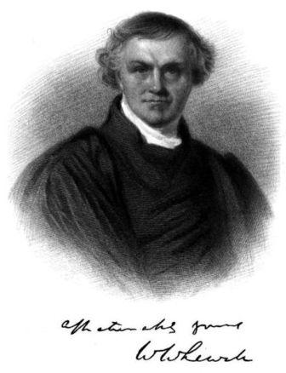
ব্রিটিশ রাষ্ট্রবিজ্ঞানী ই. এম হোয়াইটের মতে-

Slide 8
পৌরনীতির উপরোক্ত সংজ্ঞাগুলো থেকে এর যে অর্থ ও প্রকৃতি স্পষ্ট হয়ে উঠেছে, তা নিচের চার্টের মাধ্যমে দেখানো হলো---
পৌরনীতি
নাগরিক
নগররাষ্ট্র
রাষ্ট্র
অধিকার
কর্তব্য
বিশ্বমানবতা
অতীত
বর্তমান
ভবিষ্যৎ
স্থানীয় রূপ
জাতীয় রূপ
আন্তর্জাতিক রূপ

Slide 9
পৌরনীতির পরিধি বা বিষয়বস্তু
রাজনৈতিক ঘটনাবলি ও শাসনতান্ত্রিক বিকাশ
নাগরিকের স্থানীয়,জাতীয় ও আন্তর্জাতিক বিষয়
নাগরিকের অধিকার ও কর্তব্য
সমাজ জীবনের বিভিন্ন দিক ও সমসাময়িক বিষয়
সামাজিক ও রাজনৈতিক প্রতিষ্ঠান
নাগরিকতা বিষয় নিয়ে আলোচনা
সামাজিক ও রাষ্ট্রীয় বির্মূত ধারণা

Slide 10
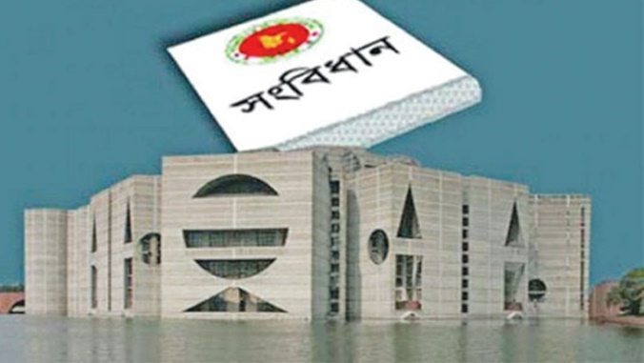
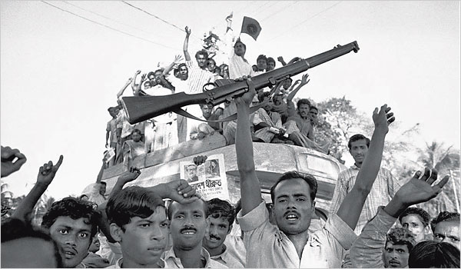
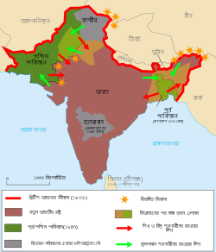
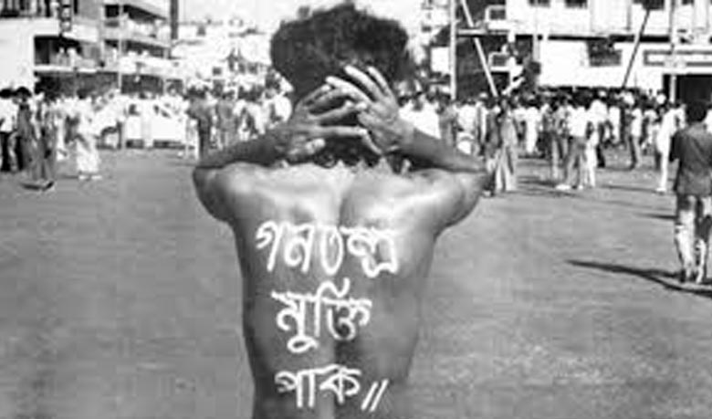
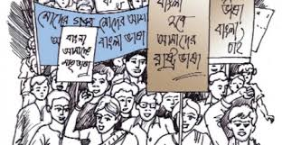
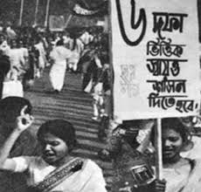
সংবিধান
স্বাধীনতা যুদ্ধ
বিভিন্ন আইন
রাজনৈতিক ঘটনাবলি ও শাসনতান্ত্রিক বিকাশ
গণঅভ্যুত্থান
ভাষা আন্দোলন
৬ দফা

Slide 11
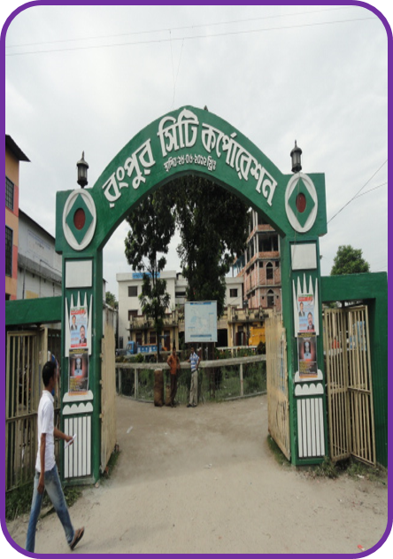
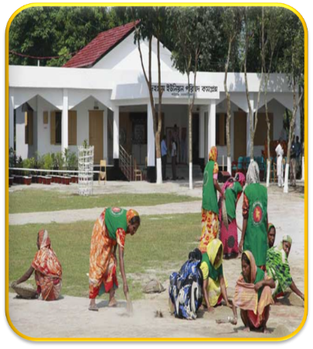
সিটি কর্পোরেশন
আইন বিভাগ
ইউনিয়ন পরিষদ
নাগরিকের স্থানীয়,জাতীয় ও আন্তর্জাতিক
শাসন বিভাগ
কমনওয়েলথ
জাতি সংঘ

Slide 12
রাষ্ট্রের প্রতি আনুগত্য প্রকাশ
আইন মান্য করা
ভোট প্রদান করা
নাগরিকের অধিকার ও কর্তব্য
কর প্রদান করা
সন্তানদের শিক্ষিত করা
রাষ্ট্রের সেবা করা

Slide 13
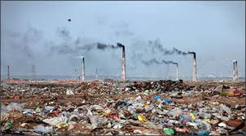
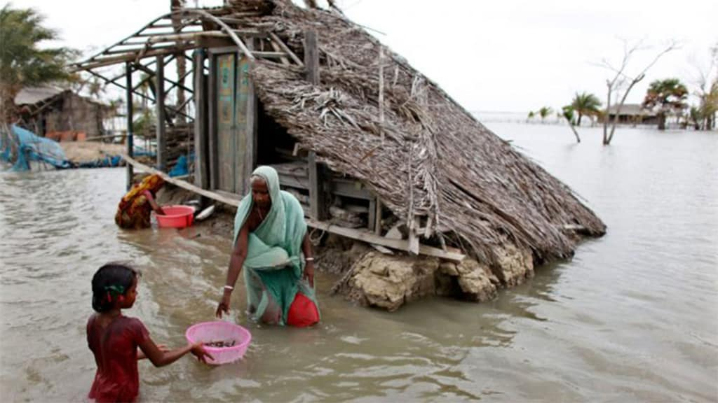
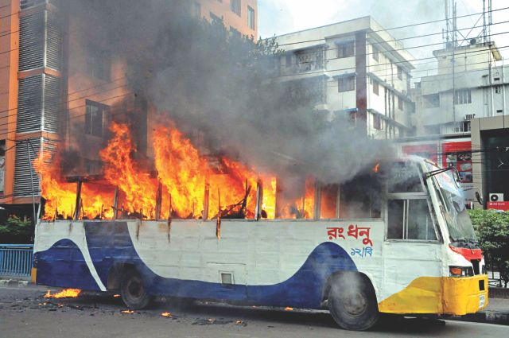
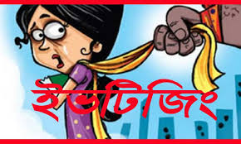
পরিবেশগত সমস্যা
প্রাকৃতিক দুর্যোগ
দুর্নীতি
সমাজ জীবনের বিভিন্ন দিক ও সমসাময়িক বিষয়
সন্ত্রাস
রাজনৈতিক অস্থিরতা
ইভটিজিং

Slide 14
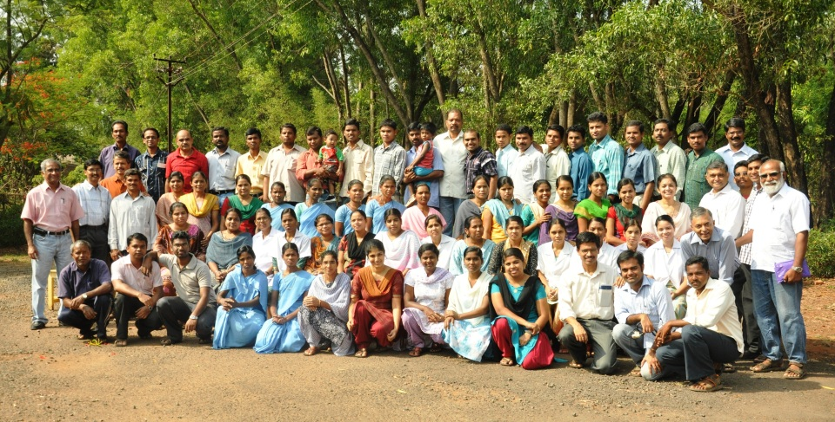
পরিবার
রাজনৈতিক দল
সমাজ
সামাজিক ও রাজনৈতিক প্রতিষ্ঠান
নির্বাচন
রাষ্ট্র

Slide 15
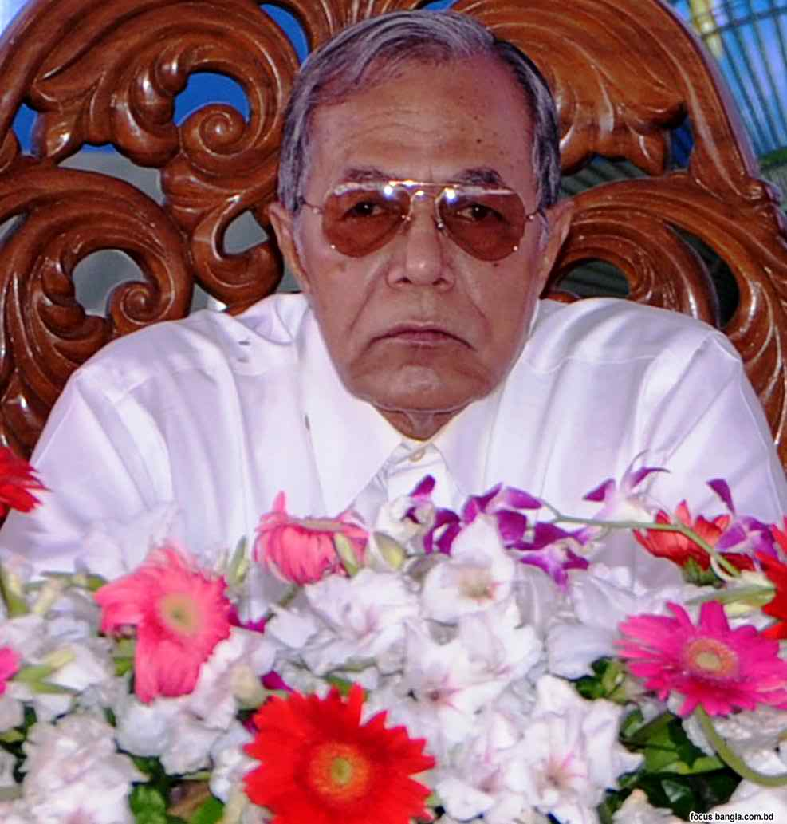
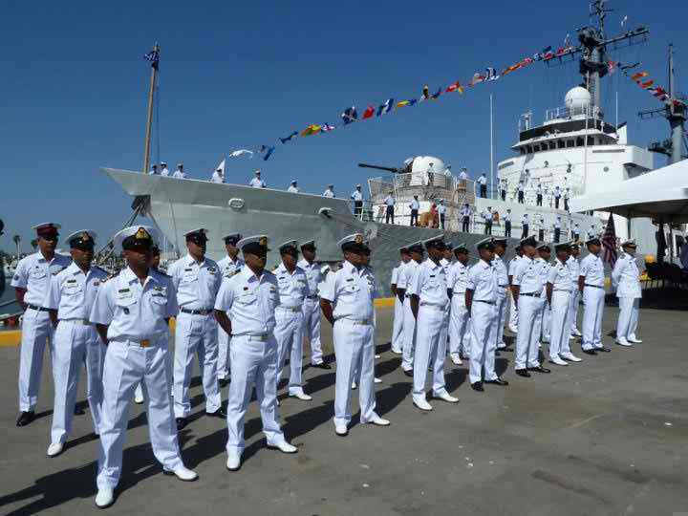
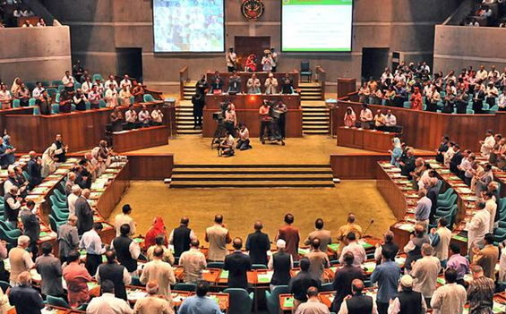
নাগরিকতা বিষয় আলোচনা
উত্তম নাগরিক
সুনাগরিক
নাগরিক অধিকার ও কর্তব্য

Slide 16
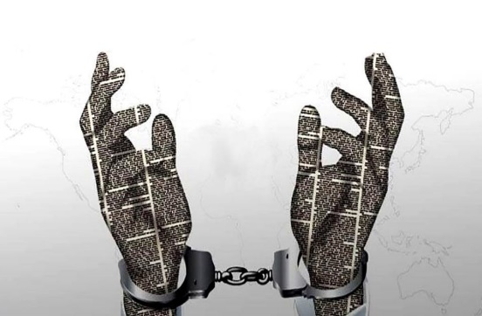
সামাজিক ও রাষ্ট্রীয় বির্মূত বিষয়
আইন
স্বাধীনতা
সাম্য

Slide 17
বাড়ির কাজ
১। পৌরনীতির বিষয়বস্তু সুনাগরিক তৈরিতে কতটা সহায়ক বলে মনে কর? মতামত দাও।

Slide 18
ধন্যবাদ

